Slide 1
Letoun SR-71 Blackbird
Zdeněk Novotný

Slide 2
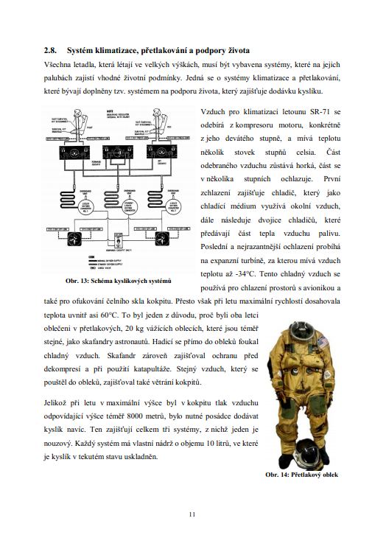
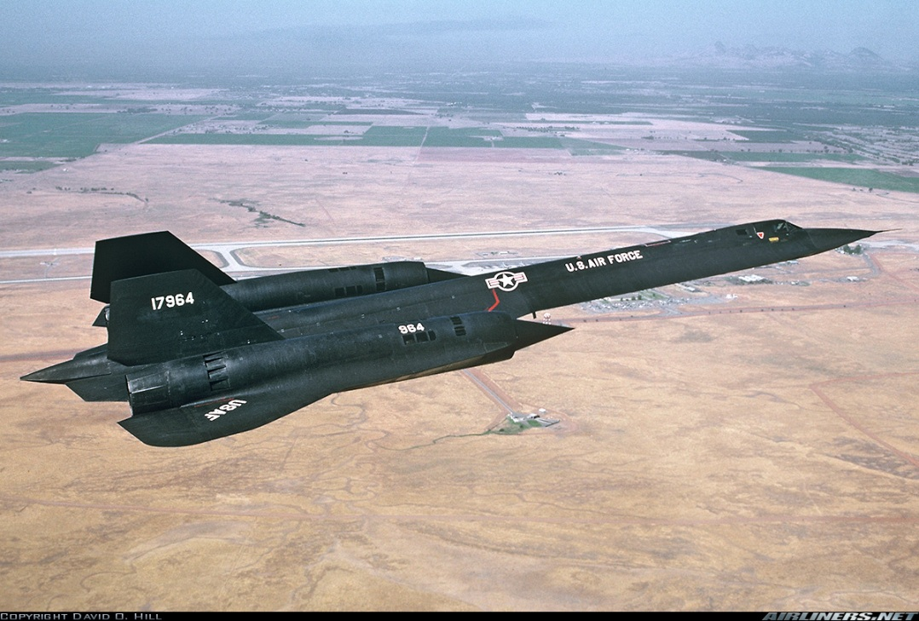
Práce „Popis letounu SR-71 Blackbird“
Cílem mé práce je shromáždění informací o daném tématu, popřípadě také jejich překlad do češtiny, a jejich srozumitelné podání
Mým přáním je, aby práce posloužila jako učební pomůcka lidem, kteří by se něco o konstrukci tohoto letounu rádi dověděli

Slide 3
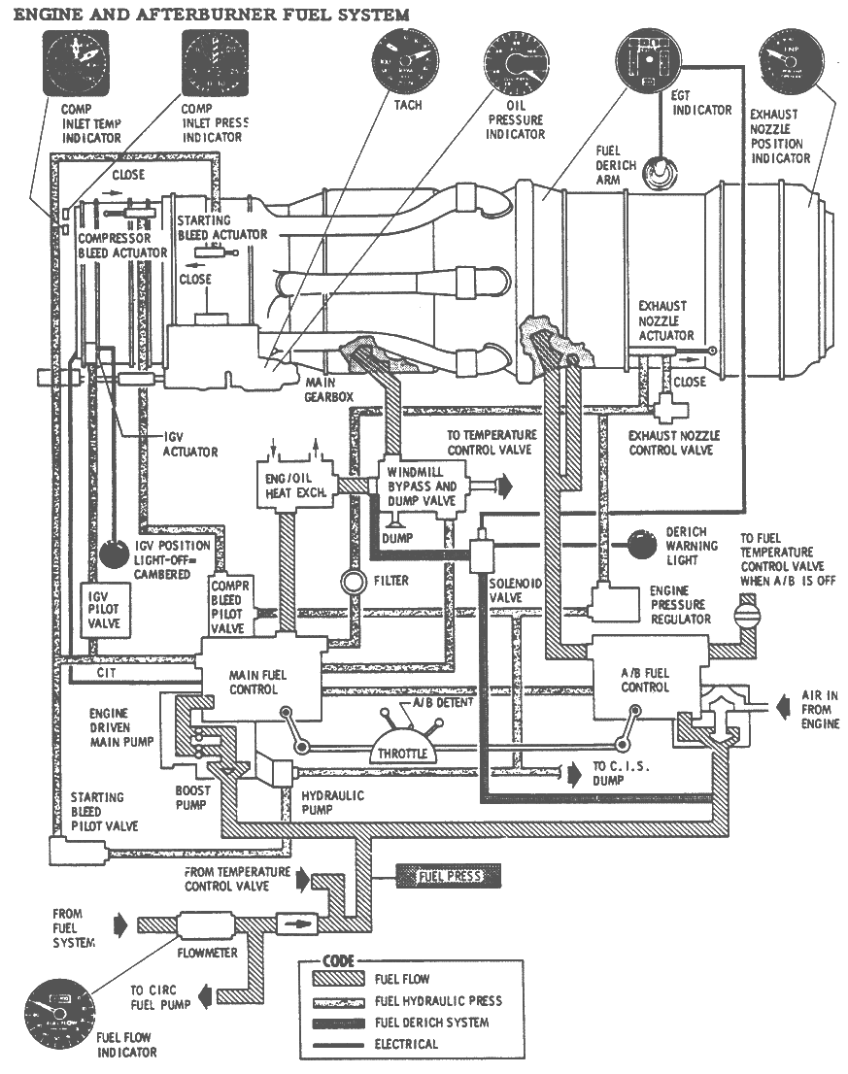
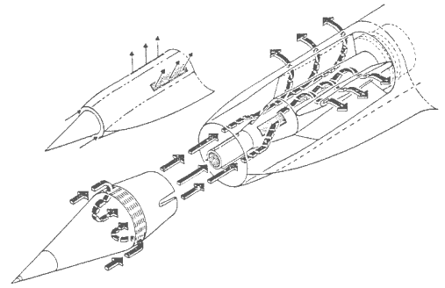
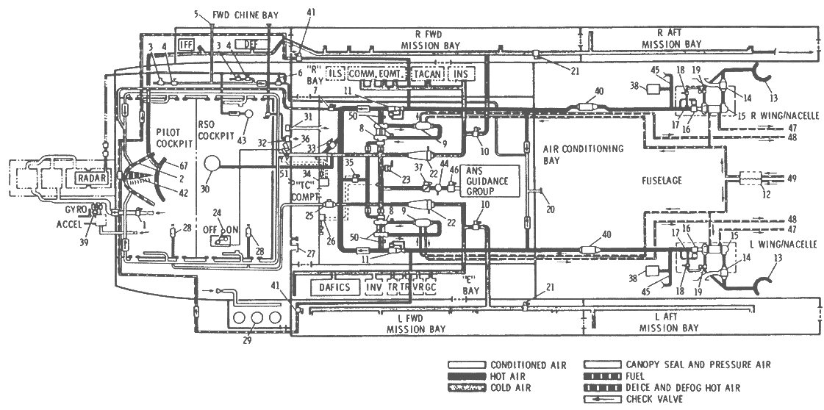
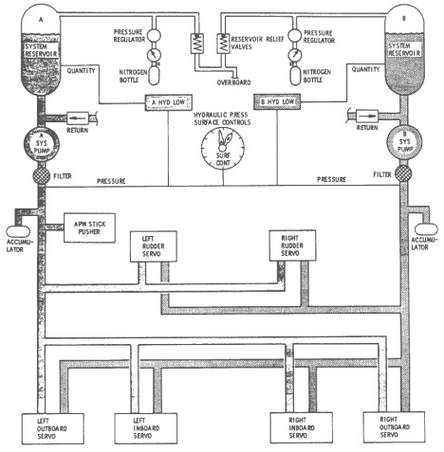
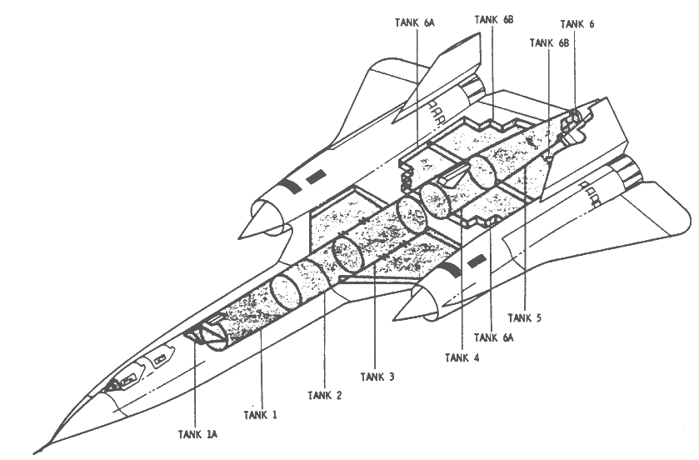
Struktura práce
Základní informace
Hydraulický systém a letová kontrola
Podvozek, brzdící padák
Motorové gondoly, řízení vstupu vzduchu do motorů
Motory
Palivový systém, palivo
Elektrický systém
Systém klimatizace, přetlakování a podpory života
Kabina, avionika
Špionážní zařízení

Slide 4
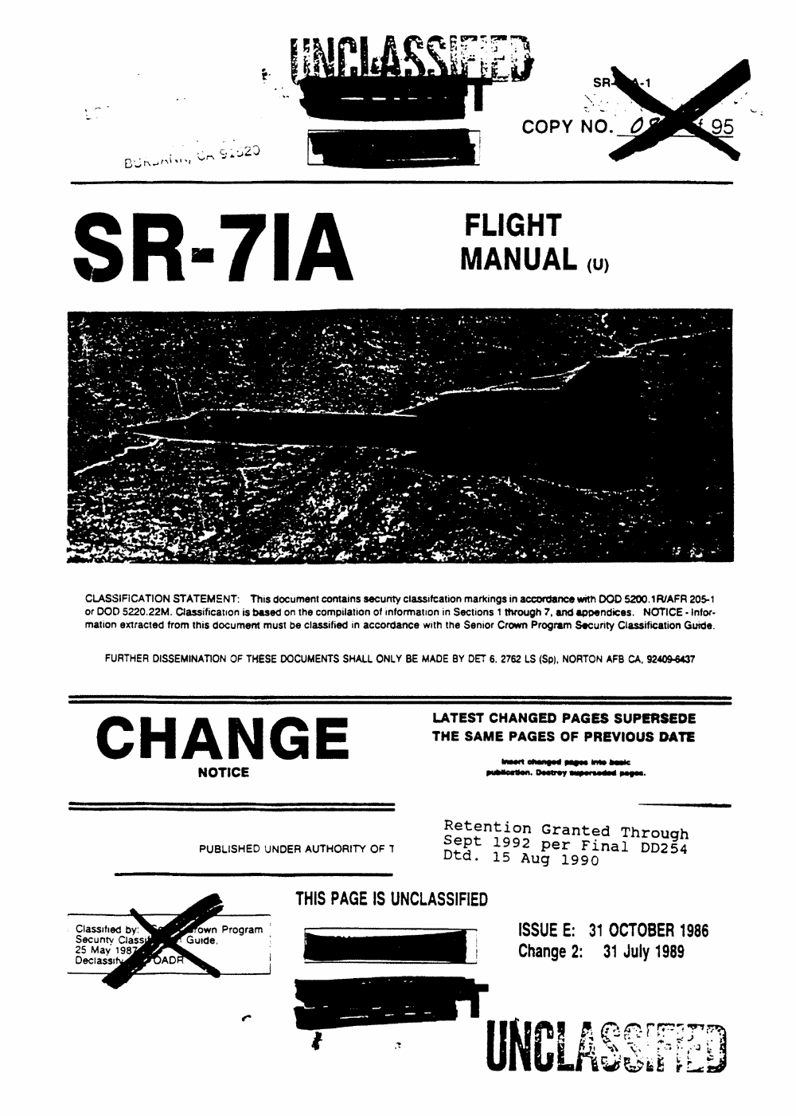
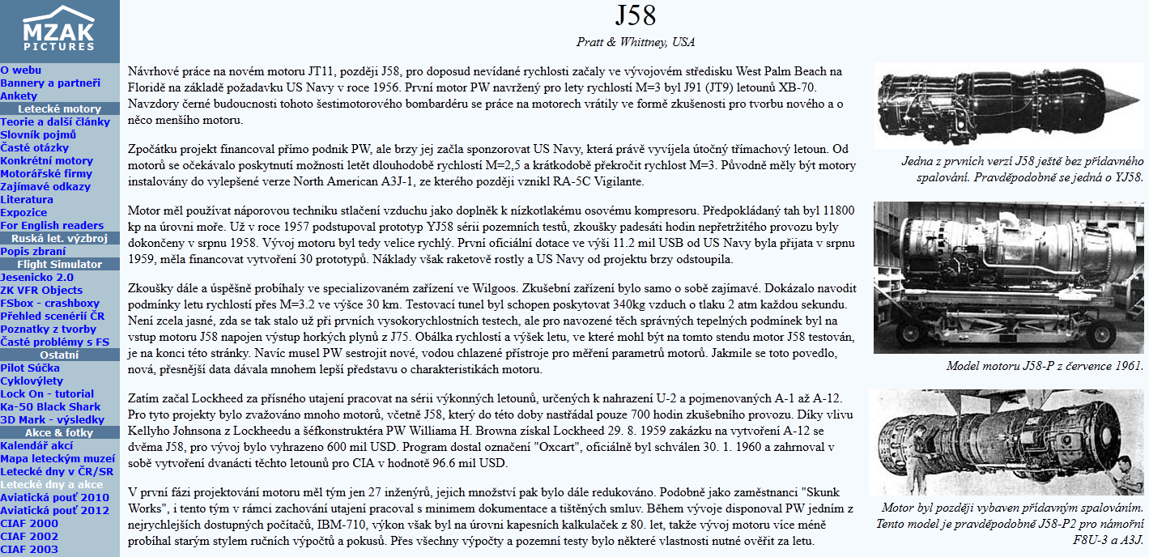
Zdroje informací
„SR-71 Flight Manual“, online dostupný z www.sr-71.org
Článek „J58“, online dostupný z www.leteckemotory.cz
Epizoda z dok. cyklu „Slavné letouny: SR-71 Blackbird“

Slide 5
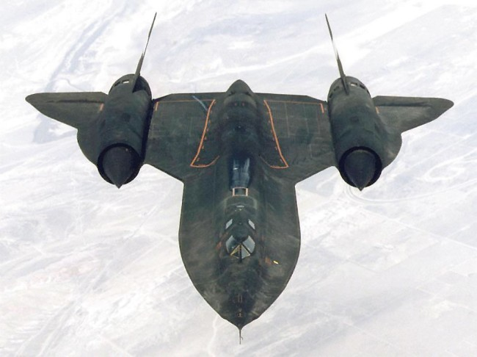
Lockheed SR-71 Blackbird
Délka | 32,74m
Rozpětí | 16,94 m
Výška | 5,64 m
Plocha křídel | 167,3 m²
Prázdná hmotnost | 30 600 kg
Max. hmotnost | 78 000 kg
Americký špionážní a průzkumný letoun, první let 22. prosince 1964
Dvojmístný letoun bezocasé koncepce, středoplošník s delta křídly, poháněný dvěma motory s přídavným spalováním umístěnými v gondolách mimo trup
Bývá považován za jeden z nejvýkonnějších letounů, dodnes drží několik světových rekordů, například nejvyšší průměrnou rychlost na 1000 km okruhu (3367 km/h), nebo nejvyšší dosaženou výšku v ustáleném letu (25 929 metrů)

Slide 6
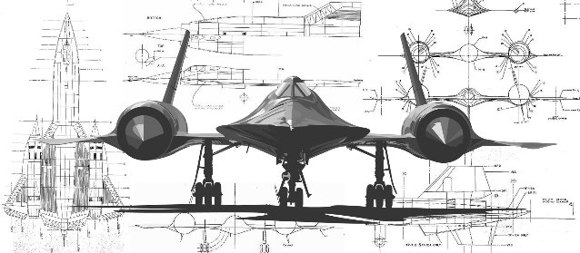
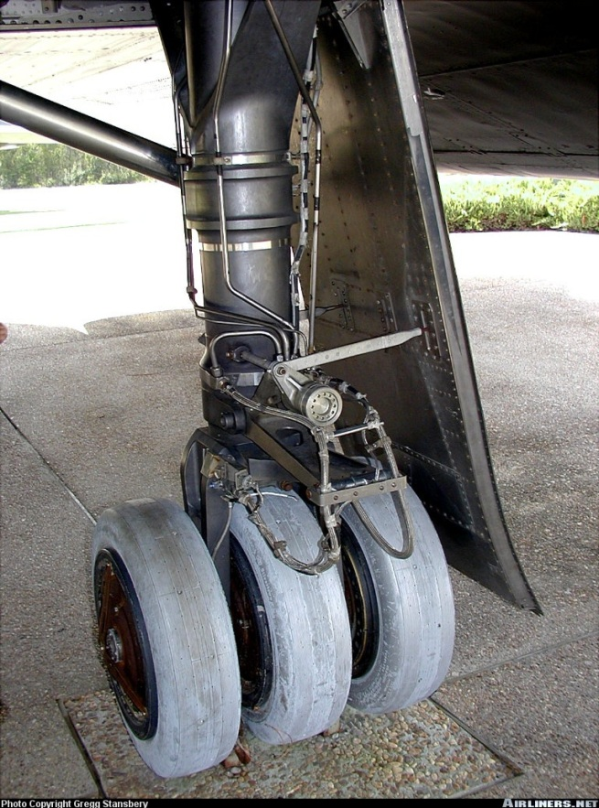
Technické zajímavosti
Jedná se o první letoun, pro jehož konstrukci byly, namísto klasických hliníkových materiálů, použity titanové slitiny
Kvůli teplotní roztažnosti musely být mezi některými díly ponechány rezervy, což mělo za důsledek například to, že na zemi z letounu vytékalo palivo
Aby se palivo, které mimo jiné sloužilo také jako chladivo a hydraulické médium, v nádržích během letu nevznítilo, muselo být takřka nehořlavé
Pro zajištění lepší odolnosti vůči vysokým teplotám jsou pneumatiky hlavních podvozků impregnovány práškovým hliníkem

Slide 7
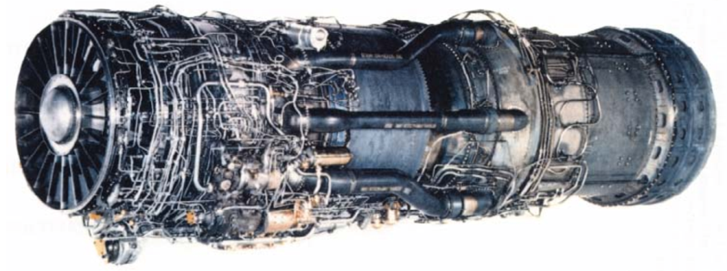
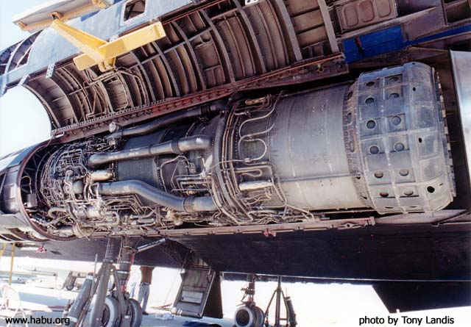
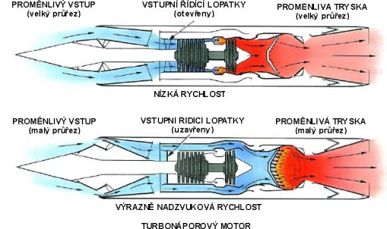
Pohonná jednotka
Pro pohon Blackbirdu byla použita dvojice motorů Pratt&Whitney J-58
Společně s motorovými gondolami SR-71 spojují výhody motorů proudových a náporových- při nízkých rychlostech funguje pohonná jednotka jako proudový motor, s rostoucí rychlostí se postupně přepne do režimu, kdy funguje jako motor náporový
V české literatuře se pro takovýto typ motoru užívá výraz turbonáporový

Slide 8
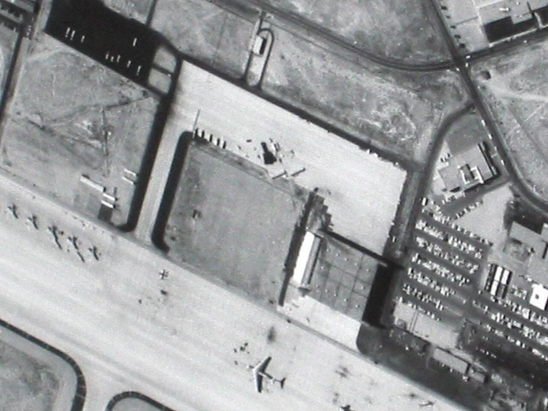
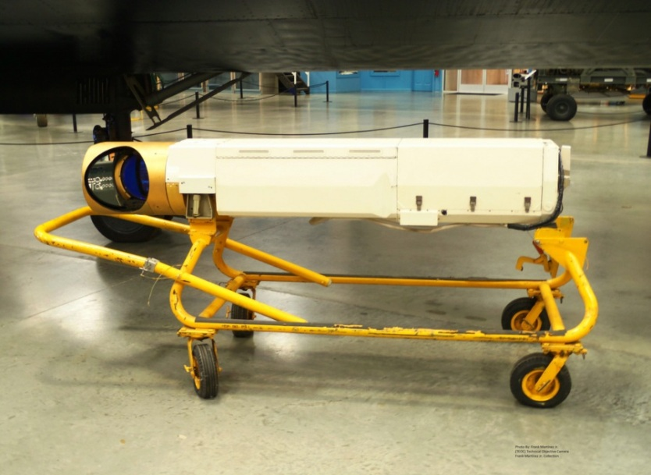
Špionážní zařízení
Aby mohl Blackbird plnit své průzkumné mise, nacházelo se v jeho přední části několik, šachet, do kterých bylo možné vložit různé druhy fotoaparátů
Hlavní průzkum obstarával fotoaparát TEOC (Technical Objective Camera)
Z plné výšky (okolo 25 000 metrů) byl schopný pořídit snímky, na kterých byly rozlišitelné detaily o velikosti 15 cm
Pokud byla nad sledovanou oblastí hlášena oblačnost, mohl být do jedné z šachet namontován speciální radar, který byl schopný pořídit obrázky podobné fotografii

Slide 9
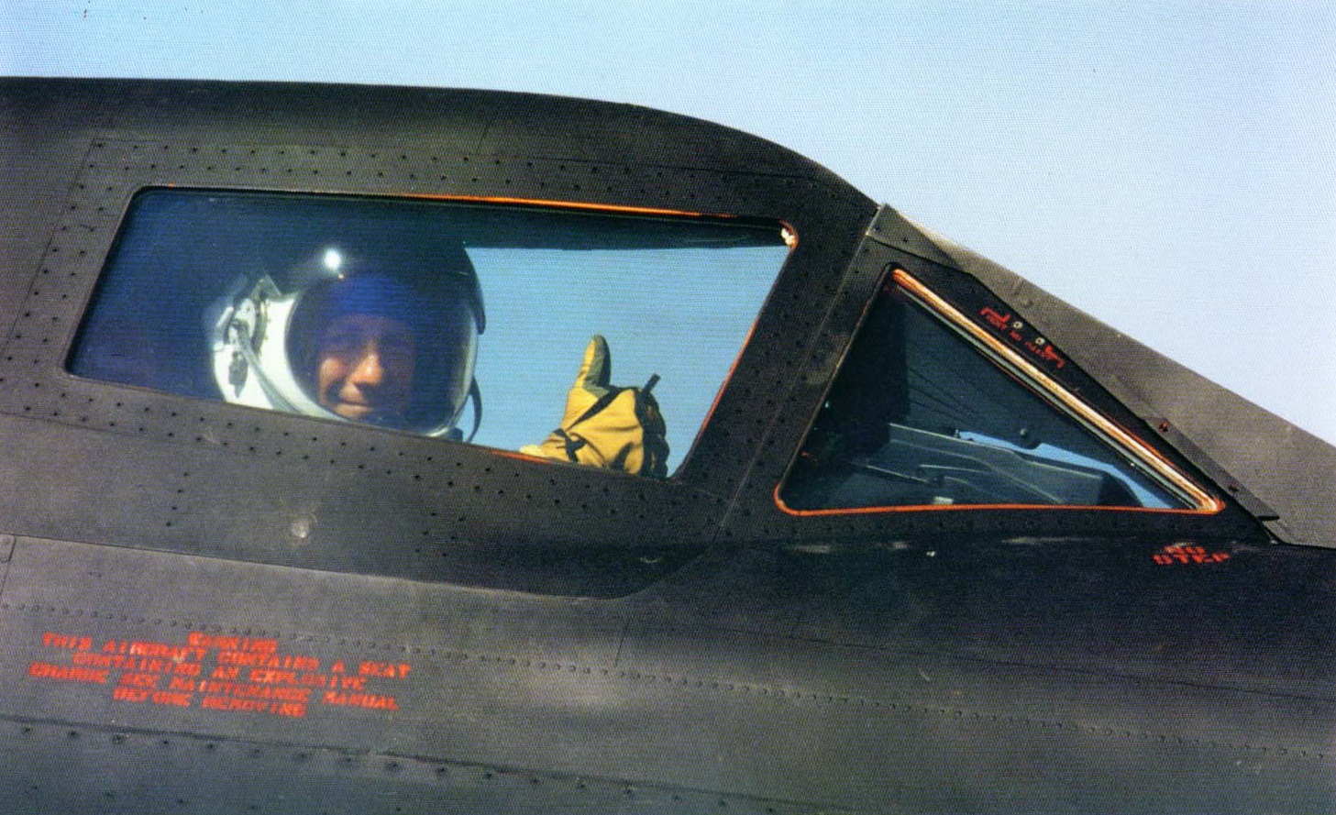
Děkuji za pozornost

